Slide 1
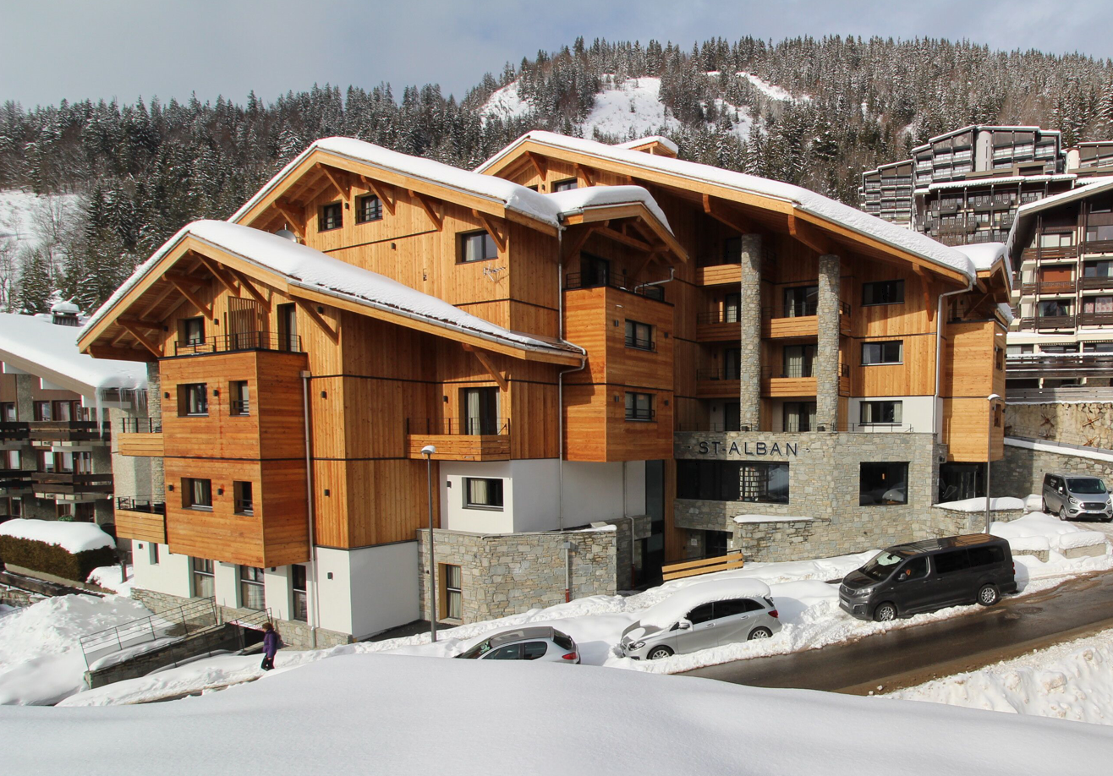
Hôtel 4* «Le Saint Alban» - La Clusaz
Vivre en bois autrement
Romain Trollet
Directeur Général d’ASSAS Hôtels
Antoine Roux
Directeur Général de Charpente Concept France SAS

Slide 2
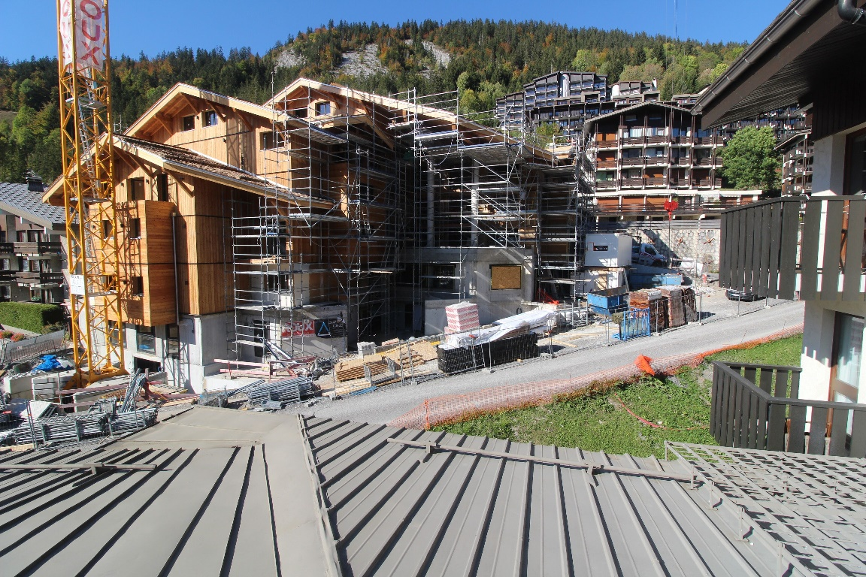
LA CONSTRUCTION :
Généralités
UNE ARCHITECTURE DE MONTAGNE SPECIFIQUE
Altitude 1’100m
Architecture en gradins
Accidents de toiture
Façades mouvementées
Image montagnarde
Compacité
50 chambres 4*

Slide 3
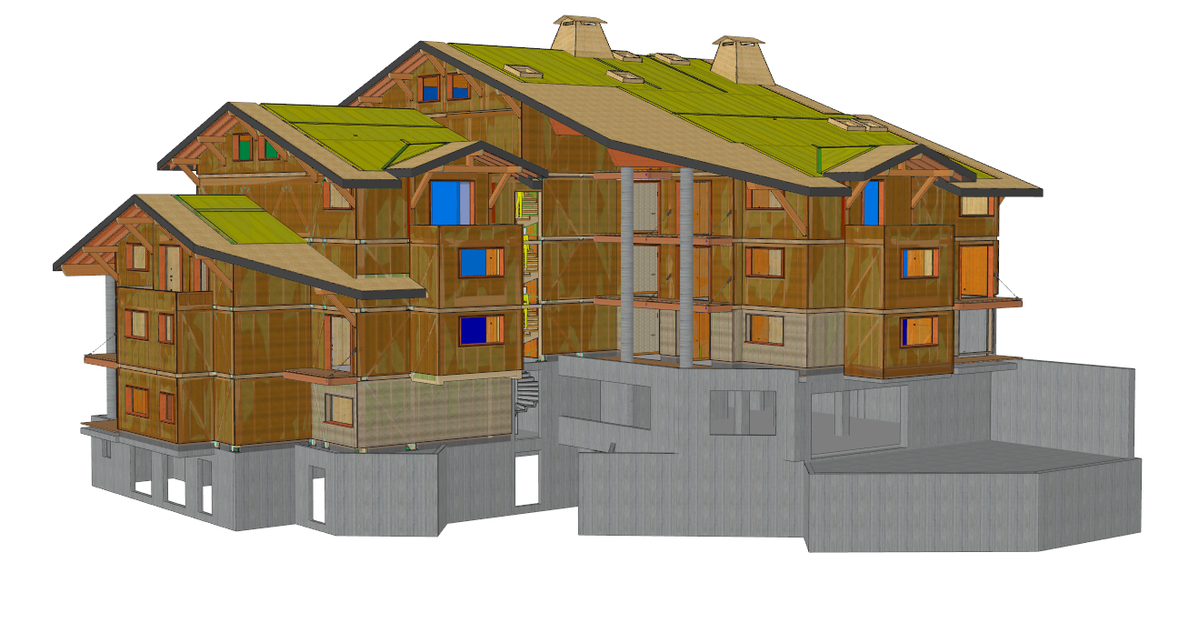
LA CONSTRUCTION :
Généralités
UNE ARCHITECTURE EN GRADINS

Slide 4
LA CONSTRUCTION :
Généralités
UNE ARCHITECTURE EN GRADINS
Socle enterré en béton

Slide 5
LA CONSTRUCTION :
Généralités
UNE ARCHITECTURE EN GRADINS
6 niveaux bois
5 niveaux bois
4 niveaux bois
3 niveaux bois
2 niveaux bois
1 niveau bois

Slide 6
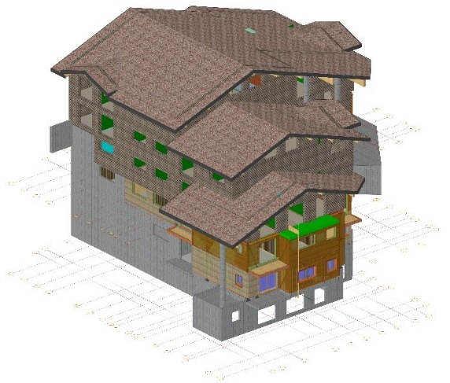
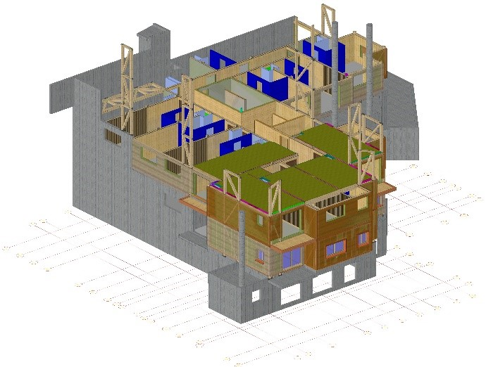
LA CONSTRUCTION :
Système constructif
MIXITE DES TECHNIQUES

Slide 7
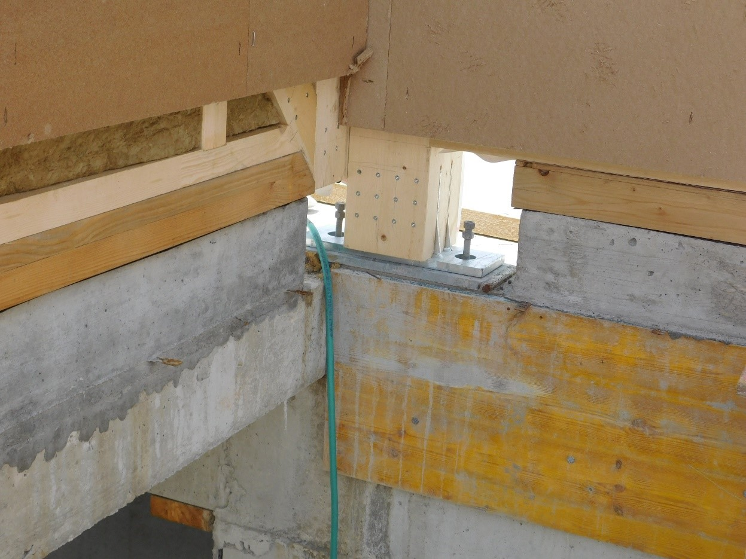
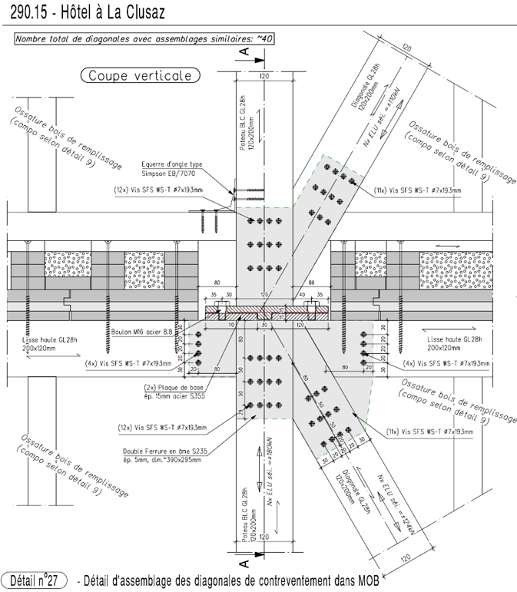
LA CONSTRUCTION :
Système constructif
MIXITE DES TECHNIQUES

Slide 8
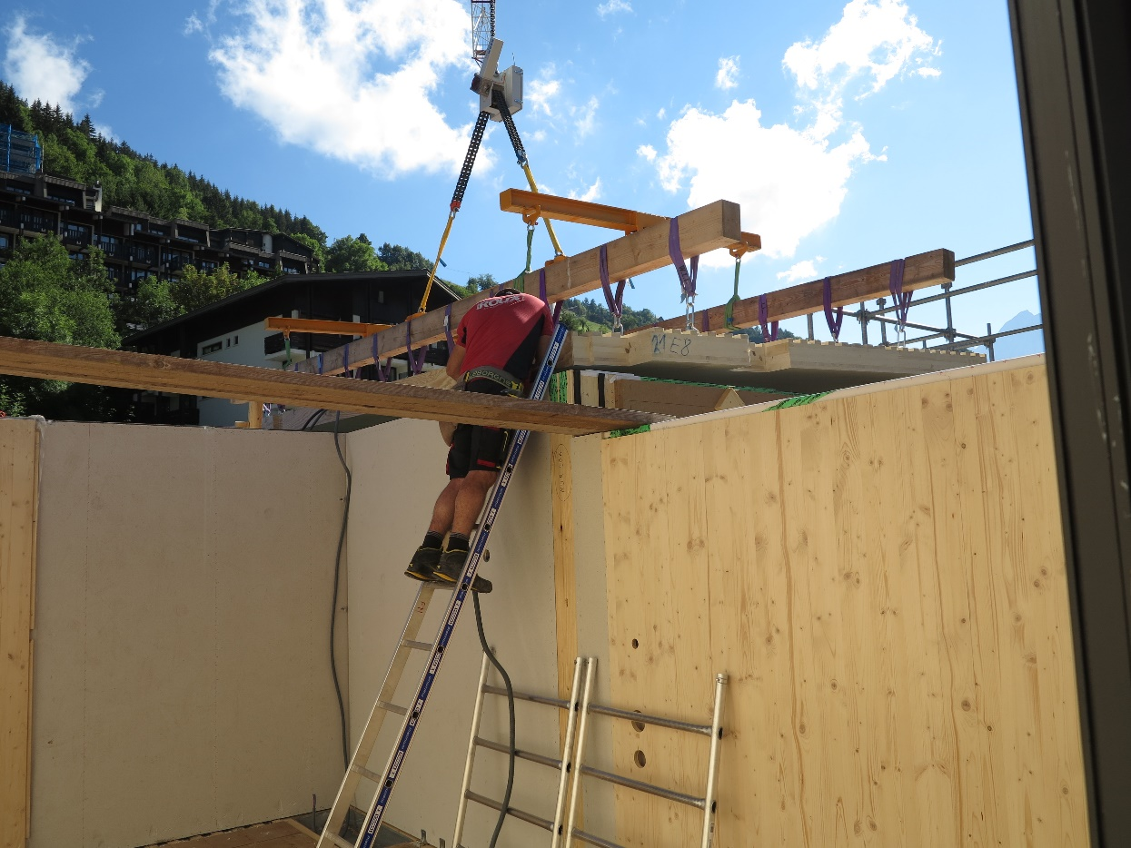
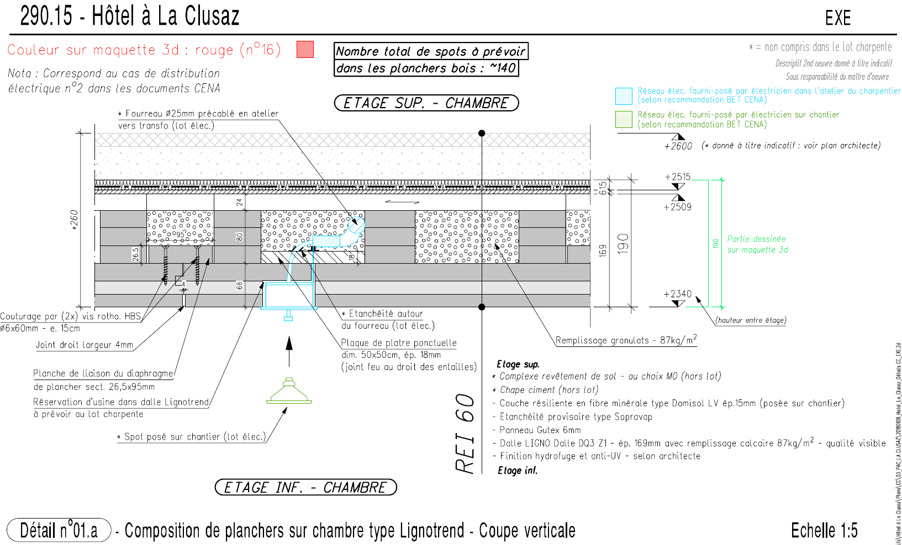
LA CONSTRUCTION :
Système constructif
MIXITE DES TECHNIQUES

Slide 9
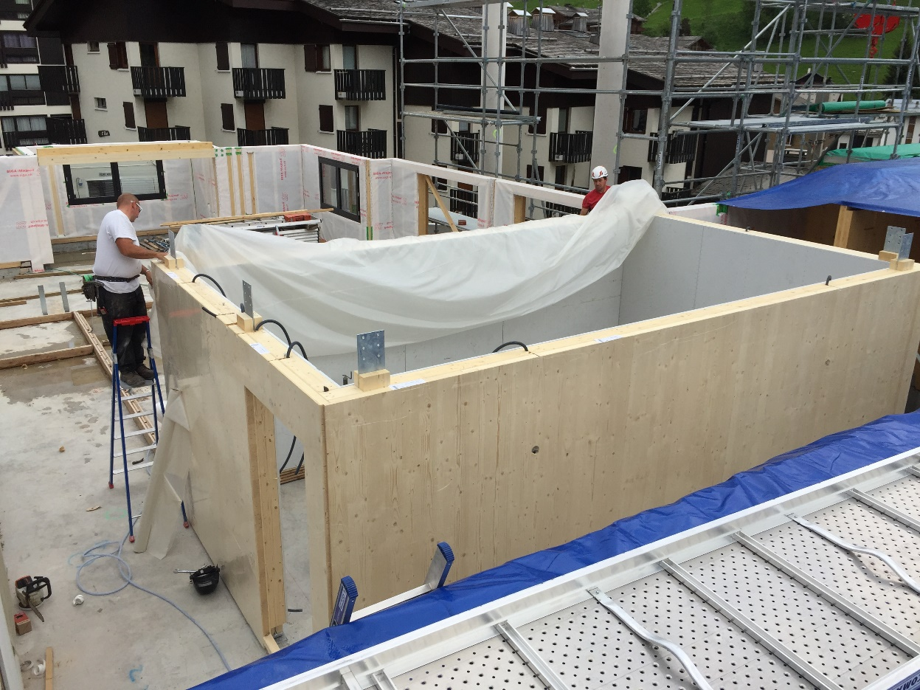
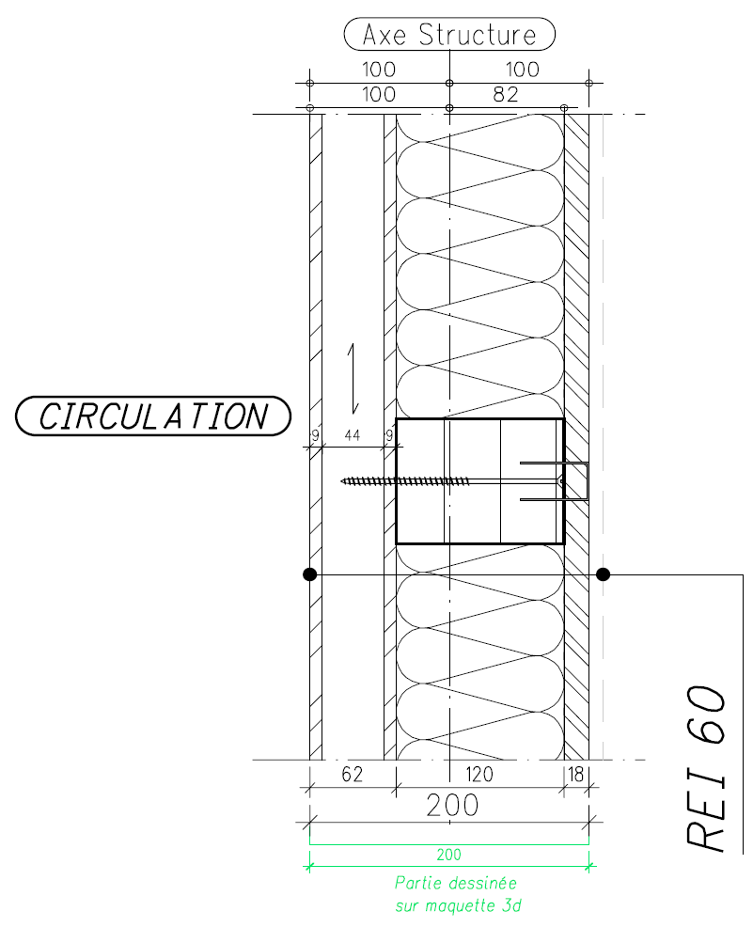
LA CONSTRUCTION :
Système constructif
MIXITE DES TECHNIQUES

Slide 10
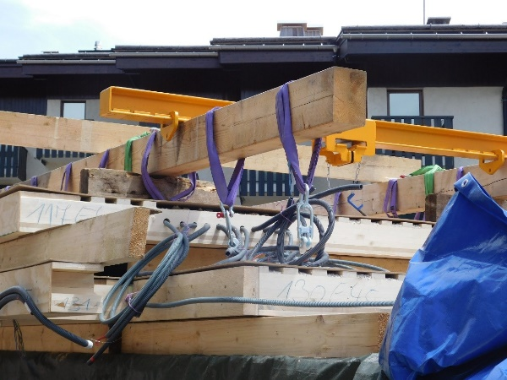
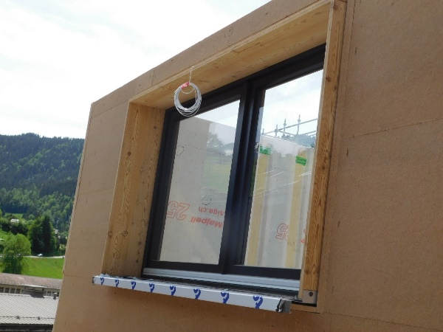
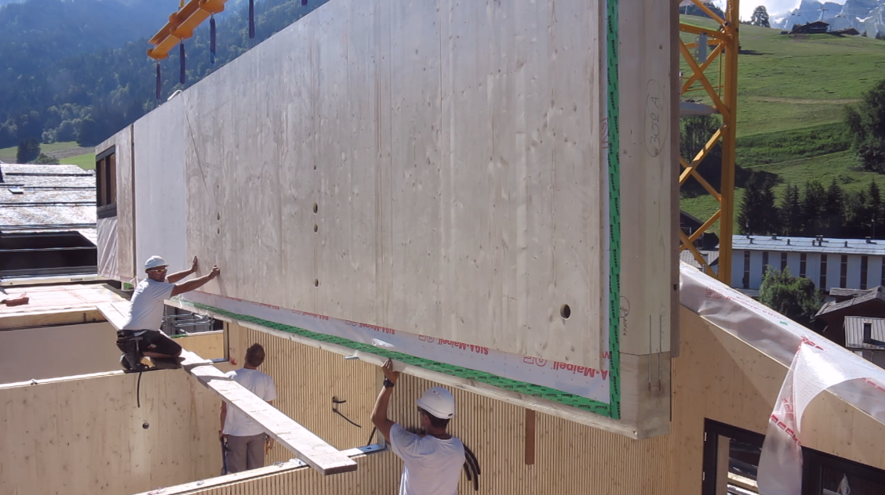
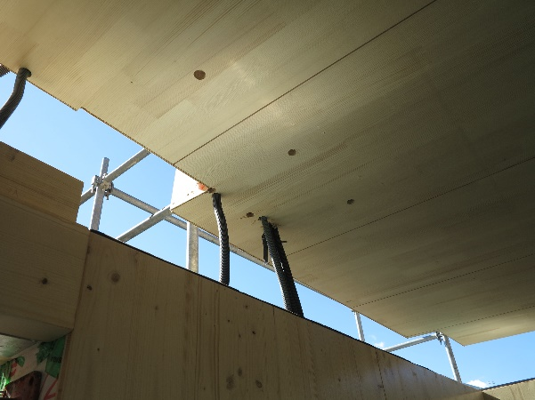
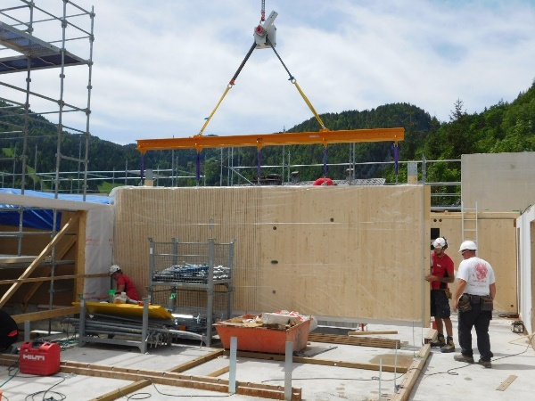
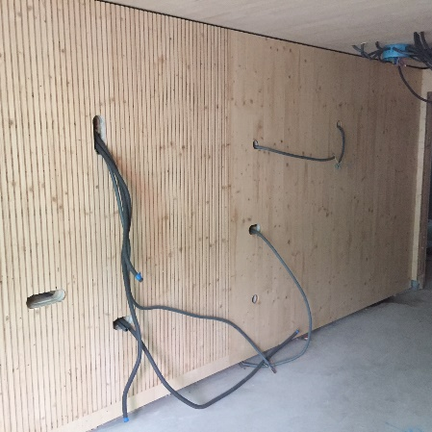
LA CONSTRUCTION :
Système constructif
PREFABRICATION OPTIMISEE

Slide 11
LA CONSTRUCTION :
Les chiffres
Automne 2017 : Terrassement, fondations spéciales et maçonnerie
Hiver 2017 – 2018 : Travail impossible en raison de la neige
Avril 2018 : début des travaux bois
Septembre 2018 : chantier hors d’eau / hors d’air, avec réseaux et finitions intégrés
Décembre 2018 : Ouverture de l’hôtel
Dimensions de l’hôtel : 500m2 d’emprise au sol sur 8 niveaux – hauteur au faîtage 19.5m
Maquette 3D de Charpente Concept : 120'000 éléments dessinés
Nombre d’heures d’études pour le lot bois chez Charpente Concept : 4'000 heures
Nombre d’heures de production + pose chez André ROUX : 15'000 heures
Dimensions du plus grand élément de plancher préfabriqué : 3,8 x 8m (30,4 m2) – 4,5 Tonnes
Coût du Macrolot Bois : 1'810'000 € HT

Slide 12
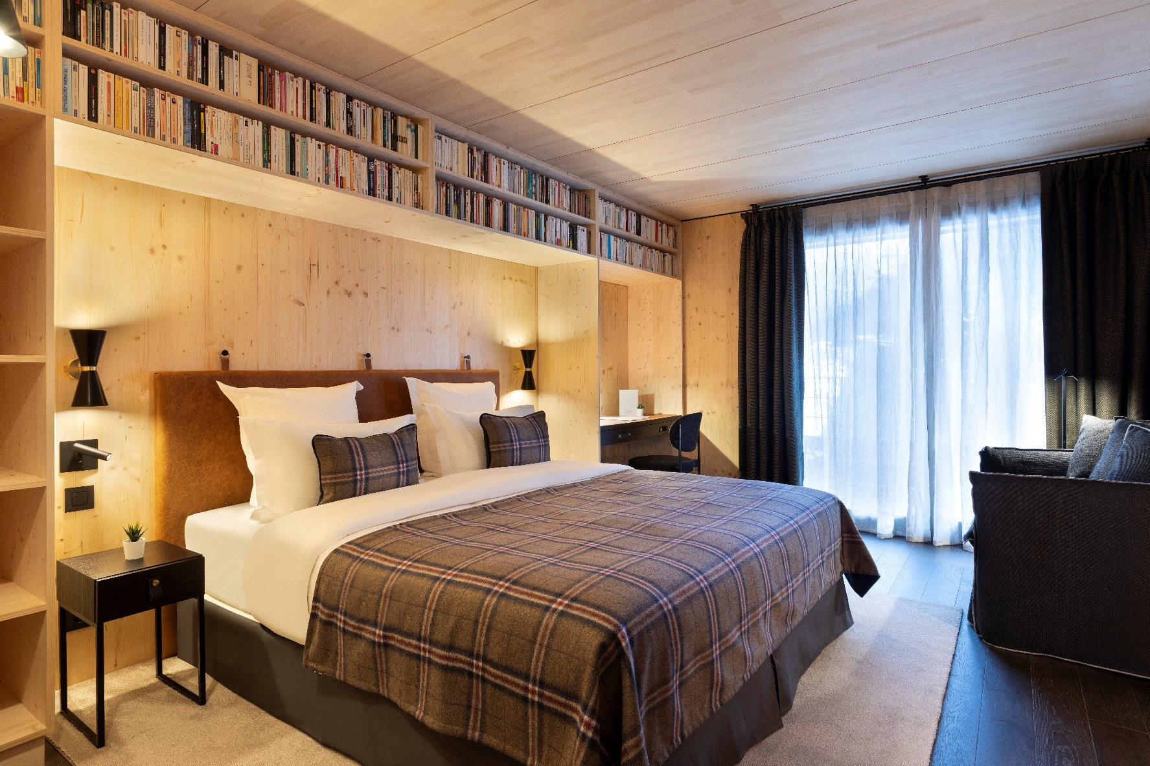
L’HOTEL:

Slide 13
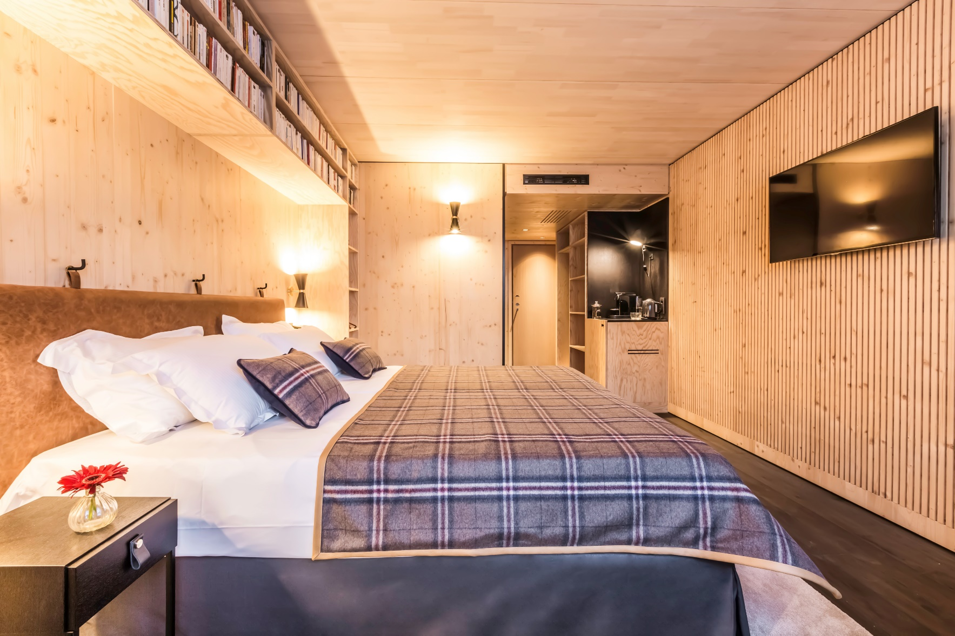
L’HOTEL:

Slide 14
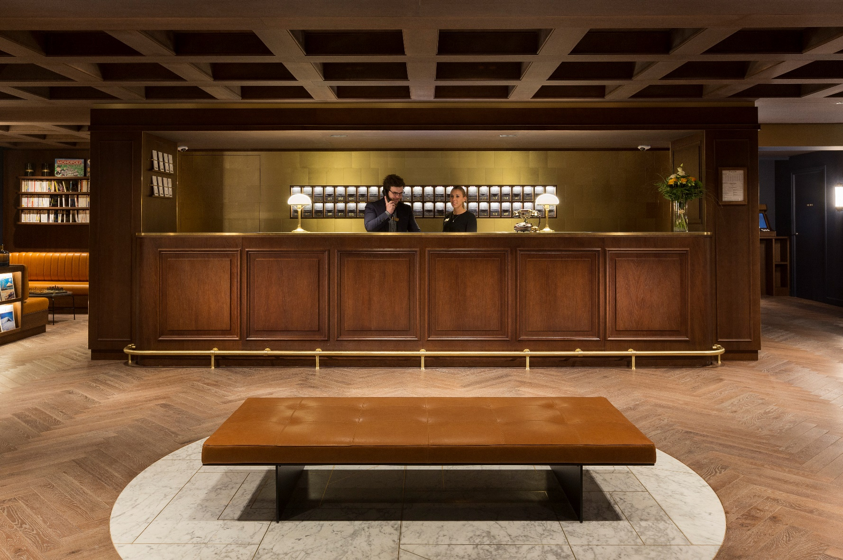
L’HOTEL:

Slide 15


L’HOTEL:

